Slide 1
2d-игра «Hunter»

Slide 2
Игра «Hunter»
Функциональным назначение: игра предназначена для развлечения и досуга пользователя в 2d-игре в жанре «платформер».
Эксплуатационное назначение: игра размещается в сети, и может быть использоваться на всех современных устройствах.

Slide 3
Протокол встречи с заказчиком
1. Жанр игры: «Платформер»
2. Идея игры:
2.1. После загрузки уровня появляется игрок.
2.2. Он должен собрать все ценные предметы на карте.
2.3. После этого игрок должен прийти на финиш.
2.4. Если игрок приходит на финиш, до того, как соберет все ценные предметы, должно вывестись уведомление: “соберите все предметы”
2.5. Если игрок умирает, перезапускается текущий уровень.
2.6. После победы в последнем уровне открывается меню, в котором есть пункты меню: продолжить, начать уровень сначала, начать игру сначала, секретный уровень.
3. Ценными предметами являются: яблоко, золотое яблоко, алмаз, изумруд, золото и другие предметы.
4. Ценные предметы должны плавно анимироваться, чтобы привлекать внимание.

Slide 4
Игра должна соответствовать следующим требованиям:
Игра должна иметь больше 10 уровней.
В игре должно быть меню, с пунктами: продолжить, начать уровень сначала, начать игру сначала, инструкция.
Среднее количество кадров в секунду (fps) должно быть больше 55.
Игра должна быть размещена по адресу http://hunter-2d.tk
Игра должна работать во всех современных браузерах (ИЕ9+)
Минимальное разрешение экрана: 240х320.
Игра должна быть полностью адаптивной.

Slide 5
Методология проектирования ПО
В проекте основной методологией был выбран Kanban:
Причины выбора этой методологии:
Позволяет разделять задачу на множество более простых задач (вплоть до элементарных задач).
Визуализация задач – что нужно сделать, над чем происходит работа сейчас, что уже сделано.
Большая гибкость
- время выполнении задачи вычисляется индивидуально.
- возможны изменения, дополнения, уточнение задач на любом этапе проекта.
4) В начале разработки достаточно минимального планирования
5) Позволяет работать удаленно
Кроме Kanban также была выбрана методология BDD (как дополнительная).
BDD – разработка через тестирование (Behavior Driven Development).
Причины выбора:
Написание тестов перед написанием кода позволяет понять, что должен делать определенный фрагмент кода, еще до его реализации.
Благодаря тому, что BDD подразумевает автоматическое тестирование, используя эту методологию можно избежать большого количества ошибок связанных с ошибками алгоритмов, конфликтами в логике программы и недостатков ручного тестирования.

Slide 6
Выбор данной методологии проектирования был обусловлен следующими причинами:
Позволяет разделять задачу на множество более простых задач (вплоть до элементарных задач).
Визуализация задач – что нужно сделать, над чем происходит работа сейчас, что уже сделано.
Большая гибкость
Время выполнении задачи вычисляется индивидуально.
Возможны изменения, дополнения, уточнение задач на любом этапе проекта.
В начале разработки достаточно минимального планирования
Позволяет работать удаленно

Slide 7
Архитектурная/проектная документация
В ходе работы над проектом нашей командой был разработан и отлажен программный код. Для отладки мы использовали встроенные в браузеры параметры разработчиков. Во время разработки основным браузером был Яндекс. Браузер и Хром.

Slide 8
Разработка и отладка кода программы
В ходе работы над проектом нашей командой разработчиков с помощью BDD – разработка через тестирование. Суть – написание юнит-тестов перед написанием кода. Это обеспечивает высокий уровень планирования и осознания назначения реализуемых фрагментов кода, а также позволяет избежать большого количество ошибок.

Slide 9
План тестирования программы
В ходе этапа тестирования планируется протестировать 2d-игру «Hunter».
В ходе тестирования необходимо протестировать все фрагменты исходных кодов, а также протестировать работу игры в разных браузерах и при разных разрешениях.
Нашей командой было принято решение проводить следующие виды тестирования: автоматическое тестирования BDD, тестирование интерфейса, бета-тестирование.
Автоматическое тестирование проводится параллельно с написание кода согласно методологи BDD.
Бета-тестирование начинается после реализации всех основных функций игры.
Критерием окончания тестирования является состояние программного продукта, при котором все найденные ошибки были устранены, и при котором он стал удовлетворять требования ТЗ и критерии качества.

Slide 10
Результаты тестирования
В ходе автоматического тестирования было обнаружено и исправлено большое количество разнообразных ошибок.
Тестирование в различных браузерах и при различных разрешениях:
При тестировании кроссбраузерности были выявлены серьёзные проблемы с ИЕ9. Но благодаря их обнаружению они были устраненны.
При тестировании на разных разрешение было достигнуто адекватное отображение игры на практически любых разрешениях (вплоть до 250х250 пикселе). При тестировании было проверено отображение на всех основных разрешениях (для смартфонов, планшетов, ноутбуков…)
В результате бета-тестирования были выявлены и исправлены ошибки:
1) Фокус на кнопках меню, при его закрытии, из-за чего после нажатия «начать уровень сначала» при каждом нажатии пробела этот пункт меню выбирался снова.
2) Лава иногда снимала жизни тогда, когда игрой ее не касался.
3) По рекомендациям пользователей была добавлена пауза при открытии меню.

Slide 11
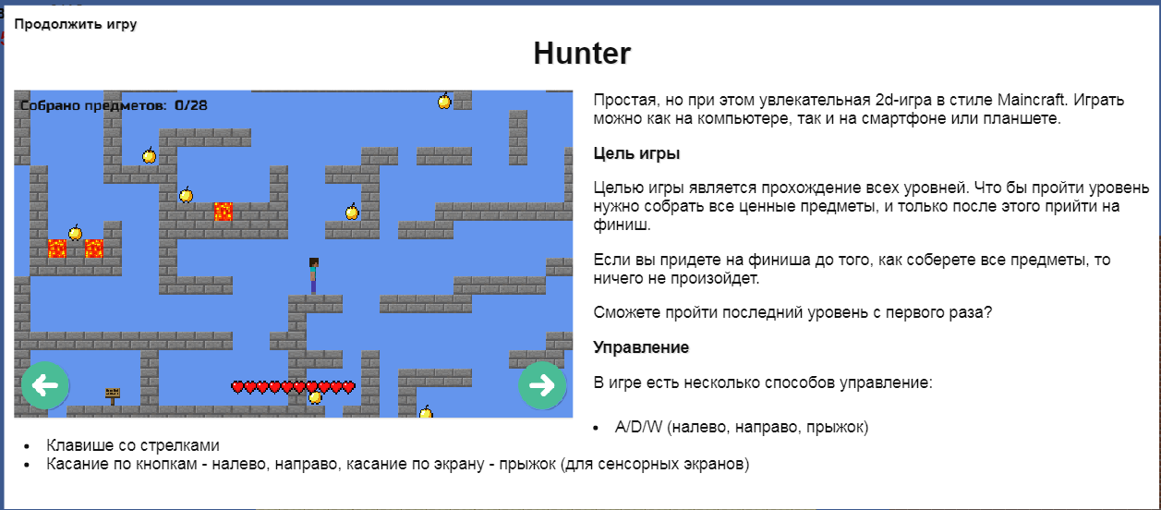

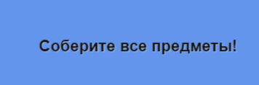

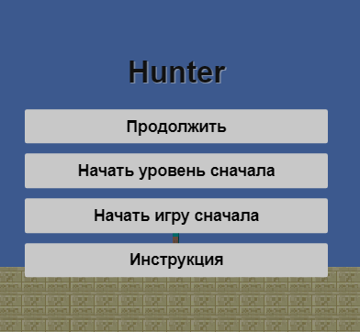


Скрины програмы
Переход на уровень
Если собраны не все предметы
Инструкция
Навигатор по игре где указаны следующие пораметры
Меню
Индикатор жизни

Slide 12
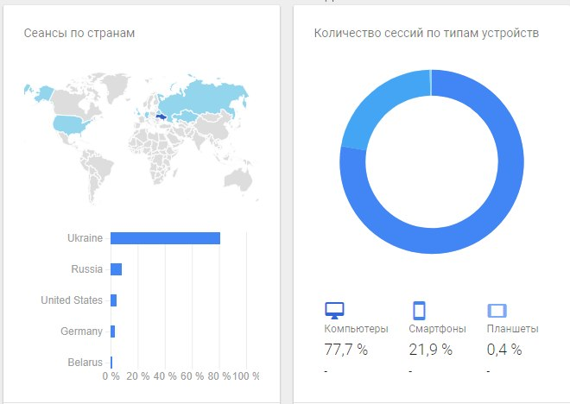
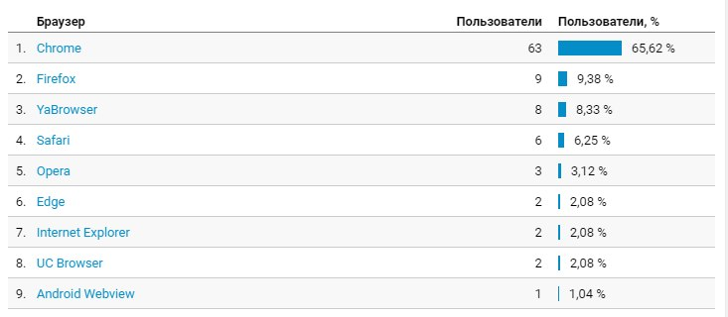
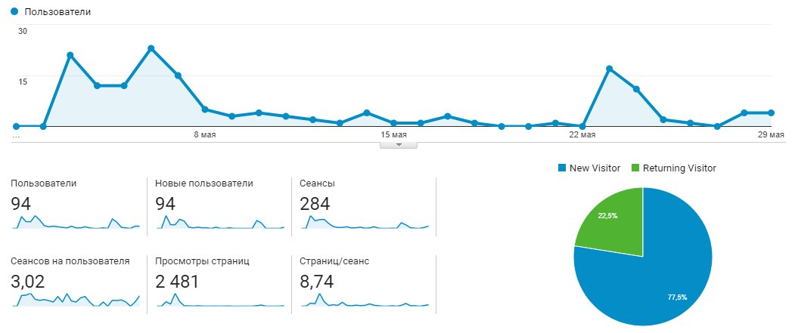
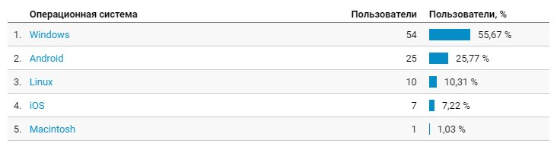
Итоги Бета-тестирования

Slide 13
